Slide 1
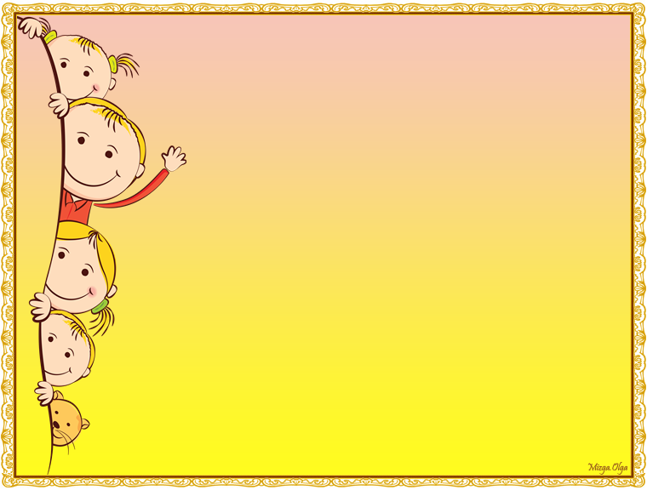
Внимание , родители!!!
Представляем вашему вниманию несколько игр своими руками в домашних условиях.

Slide 2
Игры и игрушки сделанные своими руками, несут особую позитивную энергетику мастера.
Поверьте , игра ,которую смастерил папа или мама , будет для ребенка дороже покупной.
Совместное изготовление игр способствует сплочению семьи, активизации речевого общения дошкольника. Повышению его самооценки, совершенствованию познавательных процессов /восприятие, память, мышление, внимание, воображение/
)

Slide 3
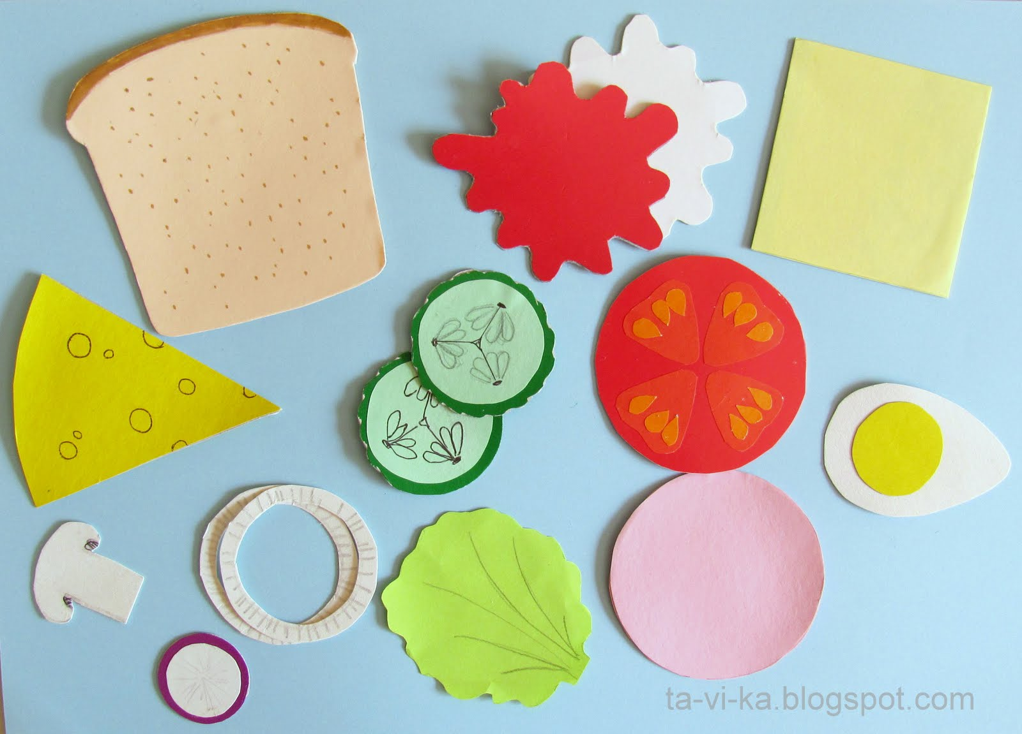
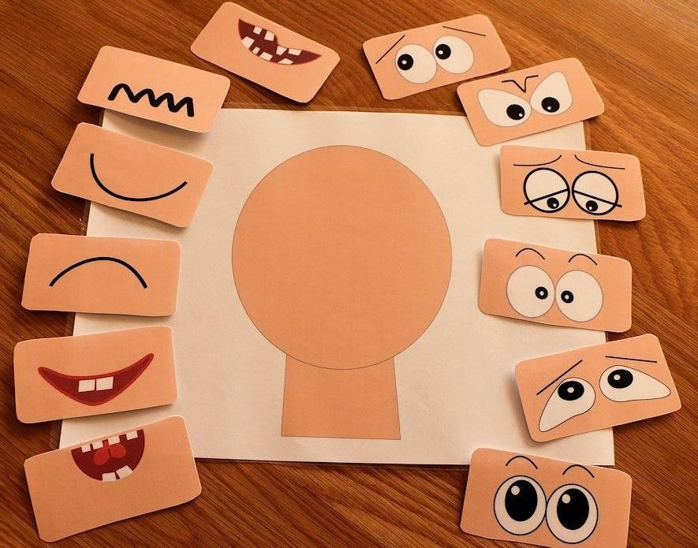
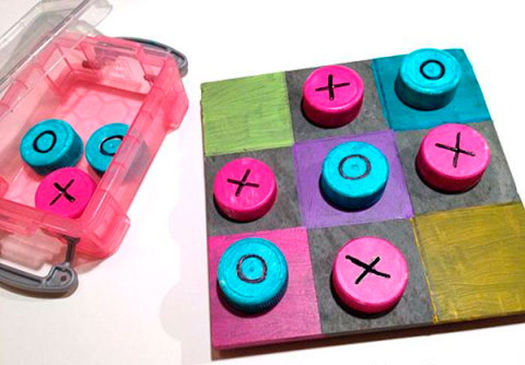
«Приготовь обед»
«Крестики-нолики»
«Эмоции»

Slide 4
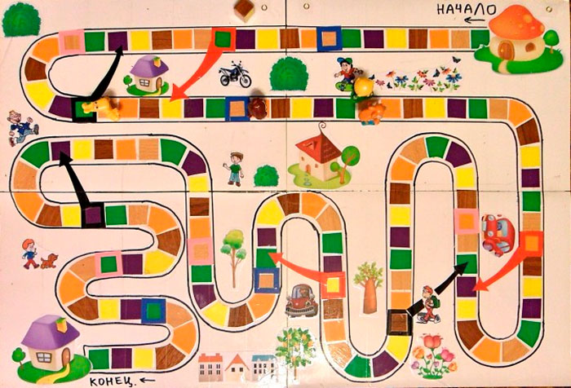
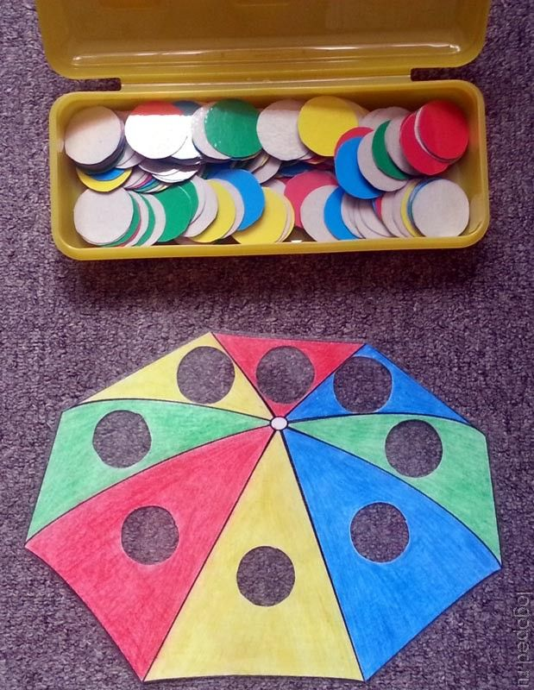
«Веселые ходилки»
«Найди по цвету»

Slide 5
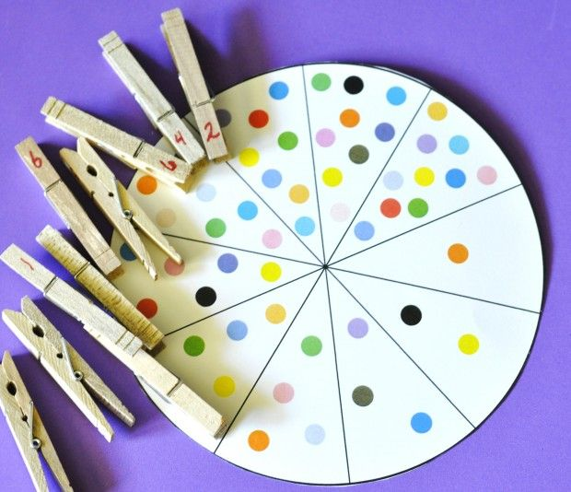
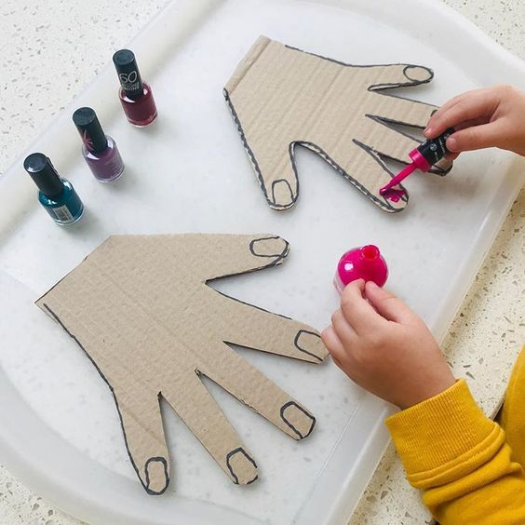
«Посчитай»
«Мастер маникюра»

Slide 6
Уважаемые родители, играйте со своими
детьми, как видите все просто. Чуть-чуть
Смекалки и фантазии и Ваш ребенок надолго будет занят, да еще и с пользой !

